Slide 1

SOSIALISASI
SNMPTN SBMPTN 2017
di
UNIVERSITAS DIPONEGORO

Slide 2
LANDASAN KONSEPTUAL
SNMPTN DAN SBMPTN 2017
Membangun satu kesatuan sistem pendidikan nasional melalui integrasi vertikal pendidikan menengah dengan pendidikan tinggi
Memberikan pengakuan terhadap semua prestasi akademik siswa selama menempuh pendidikan menengah sebagai pertimbangan dalam penerimaan mahasiswa baru di PTN
Memberikan kesempatan seluas-luasnya kepada seluruh siswa lulusan sekolah menengah yang mempunyai prestasi akademik terbaik di seluruh Indonesia untuk dapat mengikuti pendidikan tinggi program sarjana di seluruh PTN di Indonesia tanpa deskriminasi

Slide 3
LANDASAN KONSEPTUAL
SNMPTN DAN SBMPTN 2017 (lanjutan...)
Memberikan peran kepada sekolah menengah untuk ikut bersama-sama dengan PTN dalam proses penerimaan mahasiswa baru
Membangun budaya akademik yang menjunjung tinggi nilai kejujuran dan edukasi nasional penggunaan teknologi informasi
Sebagai wahana perekat bangsa karena diikuti oleh siswa lintas wilayah diseluruh Indonesia sehingga dalam kampus PTN terbangun komunitas Bhineka

Slide 4
LANDASAN HUKUM
Undang-Undang Nomor 12 Tahun 2012 tentang Pendidikan Tinggi
Peraturan Pemerintah Nomor 4 tahun 2014 tentang Penyelenggaraan Pendidikan Tinggi dan Pengelolaan Pendidikan Tinggi
Peraturan Menteri Riset, Teknologi, dan Pendidikan Tinggi Republik Indonesia Nomor 126 Tahun 2016, tentang Penerimaan Mahasiswa Baru Program Sarjana pada PTN ,

Slide 5
TUJUAN
SNMPTN
1. Memberikan kesempatan kepada siswa SMA, MA, SMK) atau SRI di luar negeri yang memiliki prestasi unggul untuk memperoleh pendidikan tinggi,
2. Memberikan peluang pada PTN untuk mendapatkan calon mahasiswa baru yang mempunyai prestasi akademik tinggi
SBMPTN
1. Menyeleksi calon mahasiswa yang diprediksi mampu menyelesaikan studi di perguruan tinggi dengan baik.
2. Memberi peluang bagi calon mahasiswa untuk memilih lebih dari satu PTN lintas wilayah.

Slide 6
DESKRIPSI POLA PENERIMAAN MAHASISWA BARU PROGRAM SARJANA PADA PTN 2017
SNMPTN
BERDASARKAN HASIL PENELUSURAN PRESTASI DAN PORTOFOLIO AKADEMIK (optimal)
BIAYA DITANGGUNG PEMERINTAH
SBMPTN (PBT & CBT perbaikan)
BERDASARKAN HASIL UJIAN TERTULIS ATAU KOMBINASI HASIL UJIAN TERTULIS DAN UJIAN KETERAMPILAN
BIAYA DISUBSIDI OLEH PEMERINTAH
SELEKSI MANDIRI PTN
DILAKSANAKAN SENDIRI OLEH PTN
BIAYA DIBEBANKAN KEPADA PESERTA

Slide 7
SELEKSI DAN ALOKASI
DAYA TAMPUNG (100%)
SNMPTN
MINIMAL 30 % kuota daya tampung setiap prodi di PTN
Persyaratan sekolah ;
SBMPTN
MINIMAL 30 % kuota daya tmpung setiap prodi di PTN
Berdasarkan UJIAN TERTULIS atau kombinasi hasil UJIAN TERTULIS DAN UJIAN KETERAMPILAN
Bentuk UJIAN TERTULIS melalui CBT atau PBT
SELEKSI MANDIRI PTN
MAKSIMAL 30 % daya tampung setiap prodi di PTN
Dilaksanakan sendiri oleh PTN
Berdasarkan HASIL PENELUSURAN PRESTASI DAN PORTOFOLIO AKADEMIK
Akerditasi B : 30 % terbaik di sekolahnya;
Akreditasi C : 10% terbaik di sekolahnya;
Akreditasi lainnya : 5% terbaik di sekolahnya
Akreditasi A : 50 % terbaik di sekolahnya;

Slide 8

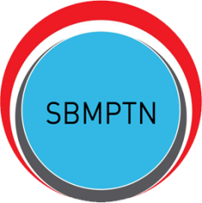
PERSYARATAN PESERTA
SNMPTN
Siswa SMA/MA/SMK kelas terakhir pada tahun 2017 yang memiliki prestasi unggul
Memiliki prestasi akademik dan memenuhi persyaratan yang ditentukan oleh masing-masing PTN
SBMPTN
Bagi siswa lulusan tahun 2015 dan 2016 harus sudah memiliki ijazah.
Bagi siswa lulusan tahun 2017 telah memiliki SKL (Surat Keterangan Lulus) Pendidikan Menengah.
Memiliki kesehatan yang memadai sehingga tidak mengganggu proses pembelajaran di Prodinya

Slide 9
KETENTUAN KHUSUS SNMPTN
Persyaratan Sekolah
SMA/MA/SMK (N/S) yang mempunyai NPSN
Telah mengisi Pangkalan Data Sekolah dan Siswa (PDSS)
Persyaratan Siswa Pendaftar
Memiliki prestasi unggul
Memiliki NISN dan terdaftar di PDSS
Memiliki nilai rapor semester 1 s.d. 5 yang telah diisikan di PDSS

Slide 10
KETENTUAN KHUSUS SBMPTN
Persyaratan Siswa Pendaftar
Siswa lulusan tahun 2015 dan 2016 harus sudah memiliki ijazah
Bagi siswa lulusan tahun 2017 telah memiliki Surat Keterangan Lulus Pendidikan Menengah, sekurang-kurangnya memuat informasi jati diri dan foto terbaru yang bersangkutan dengan dibubuhi cap stempel yang sah
Memiliki kesehatan yang memadai sehingga tidak mengganggu kelancaran proses studi.

Slide 11

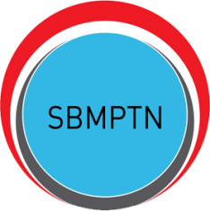
TAHAPAN
Pengisian dan verifikasi Pangkalan Data Sekolah dan Siswa (PDSS)
Pemeringkatan oleh Panitia Nasional melalui sistem
Pendaftaran SNMPTN bagi yang memenuhi syarat dan masuk dalam pemeringkatan
Pembayaran di Bank.
Pendaftaran:
  * Computer Based Testing (CBT)
  * Paper Based Testing (PBT)
Pemilihan PTN dan Program Studi.
Pendaftaran Ujian Keterampilan bagi siswa yang mengambil bidang ilmu Seni dan Keolahragaan.
Pelaksanaan Tes Tertulis

Slide 12

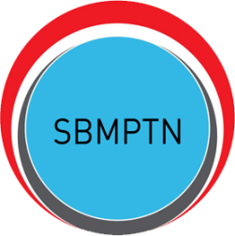
PILIHAN PTN DAN PROGRAM STUDI
a. Pendaftar dapat memilih sebanyak-banyaknya 2 (dua) PTN. Apabila memilih 2 (dua) PTN, maka salah satu PTN harus berada di provinsi yang sama dengan SMA asalnya. Apabila memilih satu PTN, maka PTN yang dipilih dapat berada di provinsi mana pun.
b. Pendaftar dapat memilih sebanyak-banyaknya 3 (tiga) program studi dengan ketentuan dalam satu PTN sebanyak-banyaknya boleh memilih 2 (dua) program studi.
Peserta dapat memilih program studi sebanyak-banyaknya 3 (tiga):
a. Peserta ujian yang hanya memilih 1 (satu) program studi dapat memilih program studi di PTN manapun.
b. Peserta ujian yang memilih 2 (dua) program studi atau lebih, salah satu pilihan program studi tersebut harus di PTN yang berada dalam satu wilayah pendaftaran dengan tempat peserta mengikuti ujian. Pilihan program studi yang lain dapat di PTN di luar wilayah pendaftaran tempat peserta mengikuti ujian
Urutan pemilihan program studi menyatakan prioritas pilihan.

Slide 13
PESERTA PELAMAR PROGRAM BIDIKMISI
Siswa pendaftar dari keluarga kurang mampu secara ekonomi dapat mengajukan bantuan biaya pendidikan Bidikmisi
Calon peserta penerima Bidikmisi terlebih dahulu harus mempelajari prosedur pendaftaran program Bidikmisi melalui laman http://belmawa.ristekdikti.go.id/bidikmisi
Calon peserta penerima Bidikmisi terlebih dahulu harus mendaftar ke laman laman http://belmawa.ristekdikti.go.id/bidikmisi

Slide 14
PEMBIAYAAN
SNMPTN
Seluruh biaya penyelenggaraan SNMPTN ditanggung oleh pemerintah
SBMPTN
Sebagian biaya penyelenggaraan SBMPTN disubsidi oleh pemerintah, masyarakat harus membayar Rp200.000,00 (Dua Ratus Ribu Rupiah)**
** : calon peserta Bidikmisi yang dinyatakan diterima oleh Dirjen Belmawa tidak membayar biaya seleksi

Slide 15
KERANGKA WAKTU SNMPTN 2017
Pengisian PDSS
14 Januari – 10 Februari 2017
Verifikasi PDSS
15 Januari - 12 Februari 2017
Pendaftaran
21 Februari - 6 Maret 2017
16 Maret - 15 April 2017
Proses Seleksi
Pengumuman Kelulusan
26 April 2017
Pendaftaran Ulang Peserta yang Lulus SNMPTN
16 Mei 2017 (Bersamaan Ujian Tertulis SBMPTN)
Launching SNMPTN
13 Januari 2017
Penambahan waktu 13 Feb 2017
Penambahan waktu 14 Feb 2017

Slide 16
KERANGKA WAKTU SBMPTN 2017
Launching SBMPTN
13 Januari 2017
Pendaftaran (PBT & CBT)
11 April – 5 Mei 2017
Ujian Tertulis (PBT & CBT)
16 Mei 2017
13 Juni 2017
Pengumuman SBMPTN
Ujian Keterampilan
17 atau 18 Mei 2017

Slide 17
ALUR PROSES SNMPTN 2017
PENGISIAN PDSS
OLEH SEKOLAH
VERIFIKASI NILAI
OLEH SISWA
PERHITUNGAN NILAI SISWA & PEMERINGKATAN SISWA PER SEKOLAH OLEH SISTEM PANITIA NASIONAL
Tgl 14 Januari – 10 Februari 2017 (penambahan waktu s.d.
13 Februari 2017)
Tgl 15 Januari – 12 Februari 2017 (penambahan waktu s.d. tgl 14 Februari 2017)
AKREDITASI SEKOLAH
Tanggal 15 - 20 Februari 2017
SISWA YANG LAYAK MENDAFTAR SNMPTN 2017
Tanggal 21 Februari - 6 Maret 2017

Slide 18
DATA PENGISIAN PDSS 2017
2017
2016
24.379
23.388
TOTAL SEKOLAH
  - TIDAK LOGIN
  - SUDAH ISI
TOTAL VERIFIKASI SISWA
6.374
5.810
18.005
17.578
2.102.399
2.069.709
Notes:
Tidak Login → SMA baru, MA/SMK, Perubahan Kuota akreditasi dan prosentase alokasi SNMPTN, Persepsi tidak bisa bersaing
VERIFIKASI OLEH SISWA : 1.066.158 (Tahun 2017)
VERIFIKASI OTOMATIS OLEH SISTEM : 1.036.241 (Tahun 2017)

Slide 19
KETENTUAN PEMERINGKATAN
Pemeringkatan menggunakan nilai semester 1 s.d. semester 5 berdasarkan beban pengajaran.
Pemeringkatan dilaksanakan bagi semua siswa, termasuk bagi siswa yang memiliki nilai di bawah KKM.
Pemeringkatan dilakukan per jurusan (IPA, IPS, Bahasa, dll) pada setiap sekolah.
Pemeringkatan berlaku per sekolah, tanpa membedakan kelas reguler dan kelas akselerasi (pada pelaksanaan PDSS 2017, kelas unggulan disamakan dan dicatat sebagai kelas reguler).

Slide 20
KETENTUAN AKREDITASI
Akreditasi sekolah yang digunakan pada PDSS adalah akreditasi yang masih berlaku berdasarkan isian sekolah.
Jika akreditasi kadaluarsa dalam kurun waktu kurang atau sama dgn 1 tahun dari tanggal 13 Februari 2017, akreditasi dianggap masih berlaku.
Jika akreditasi kadaluarsa lebih dari 1 tahun dari tanggal 13 Februari 2017, tingkat akreditasi diturunkan satu tingkat.

Slide 21
PENENTUAN SISWA LAYAK MENDAFTAR SNMPTN 2017
Ketentuan yang berlaku:
  Akreditasi A : 50% siswa terbaik di sekolahnya
  Akreditasi B : 30% siswa terbaik di sekolahnya
  Akreditasi C : 10% siswa terbaik di sekolahnya
  Akreditasi lainnya : 5% siswa terbaik di sekolahnya
Jika dalam pemeringkatan terdapat beberapa siswa yang memperoleh nilai sama pada peringkat threshold, maka semua siswa tersebut dapat mendaftar di SNMPTN. Dalam hal ini memungkinkan kuota sekolah melampaui ketentuan akreditasi.

Slide 22
HAL YANG HARUS DILAKUKAN
Kepala Sekolah
tanggal 21 Februari 2017 harus melakukan:
  cek login PDSS sekolah masing-masing
  mengunduh Password siswa untuk mendaftar ke SNMPTN
Siswa
sebelum menentukan pilihan program studi, harus membaca informasi ketentuan program studi di laman PTN pilihannya, karena pendaftaran SNMPTN hanya dapat dilakukan 1 (satu ) kali.

Slide 23
TAHAPAN PENDAFTARAN SNMPTN http://web.snmptn.ac.id
Siswa Pendaftar melakukan login ke laman SNMPTN http://web.snmptn.ac.id dengan menggunakan NISN dan password yang diberikan oleh Kepala Sekolah.
Siswa Pendaftar mengisi Formulir Pendaftaran secara online, mencakup:
  mengisi Pilihan PTN dan pilihan program studi, pilihan 1 dan pilihan 2
  mengunggah (upload) pasfoto resmi terbaru
  mengisi biodata siswa
Siswa pendaftar program studi bidang seni dan/atau keolahragaan wajib membaca dan mengunduh template dokumen portofolio sesuai bidang yang dipilihnya.
Siswa pendaftar yang sudah membuat dokumen portofolio, wajib mengunggah dokumen portofolio tersebut secara bersamaan dengan proses pengisian biodata, pilihan PTN, pilihan program studi pada laman http://www.snmptn.ac.id.
Sebelum mencetak Kartu Peserta, siswa harus mengisikan Nomor Ujian Nasional (NUN)
Siswa harus melakukan pencetakan Kartu Tanda Peserta SNMPTN 2017 sebagai bukti keikutsertaan saat melakukan pendaftaran di PTN, apabila lulus seleksi SNMPTN 2017.

Slide 24
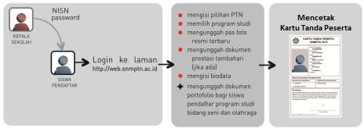
ALUR PENDAFTARAN SNMPTN 2017
NISN
Password
Mengisi Pilihan PTN
Memilih Program Studi
Mengunggah Pas Foto
Mengunggah dokumen prestasi tambahan (bila ada)
Mengisi Biodata
Mengunggah portofolio bagi siswa pendaftar yang mendaftar program studi bidang seni dan olahraga
Mencetak
Kartu Tanda Peserta
KEPALA SEKOLAH
Login ke laman http://web.snmptn.ac.id
SISWA PENDAFTAR

Slide 25
PILIHAN PROGRAM STUDI
Siswa dapat memilih sebanyak-banyaknya dua PTN
  Jika memilih dua PTN maka salah satu PTN harus berada di provinsi yang sama dengan sekolah asalnya.
  Jika memilih satu PTN, maka PTN yang dipilih dapat berada di provinsi manapun
Siswa dapat memilih sebanyak-banyaknya tiga program studi dengan ketentuan satu PTN maksimal dua program studi
Siswa SMK hanya diperbolehkan memilih program studi yang relevan dengan ketentuan masing-masing PTN
Urutan pilihan PTN dan program studi menyatakan prioritas

Slide 26
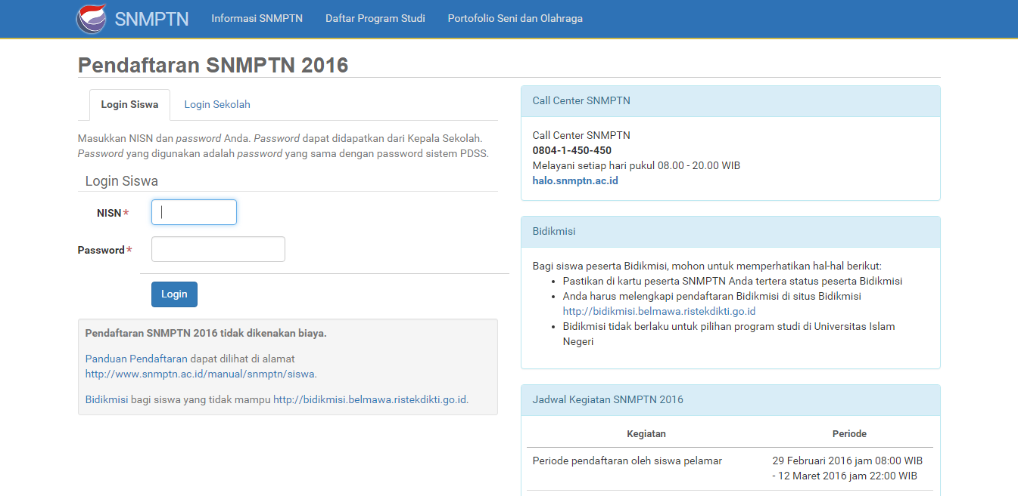
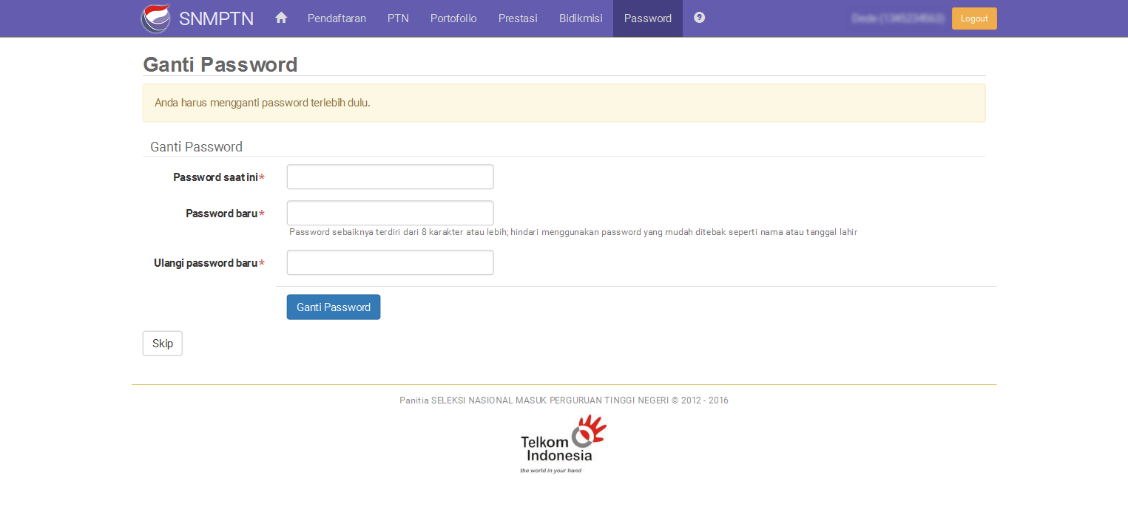
Login Siswa
2017

Slide 27
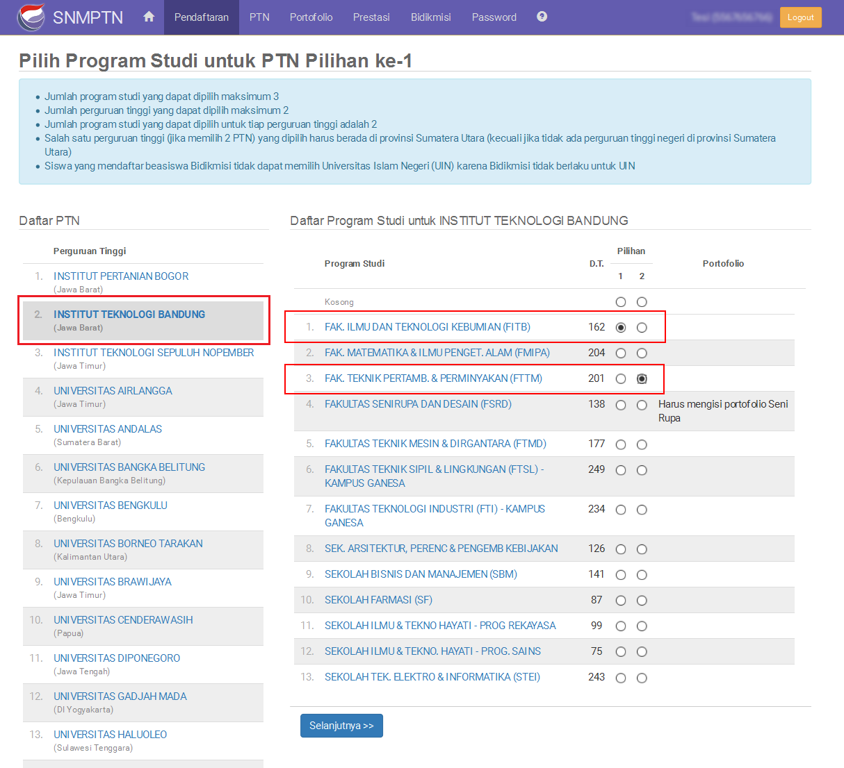
Pilihan PTN dan Program Studi

Slide 28
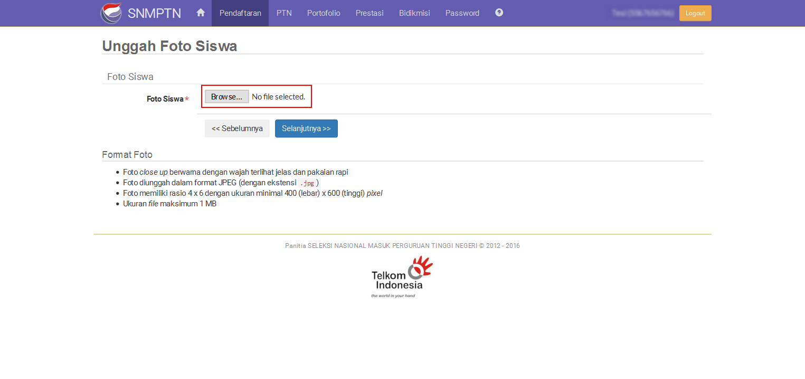
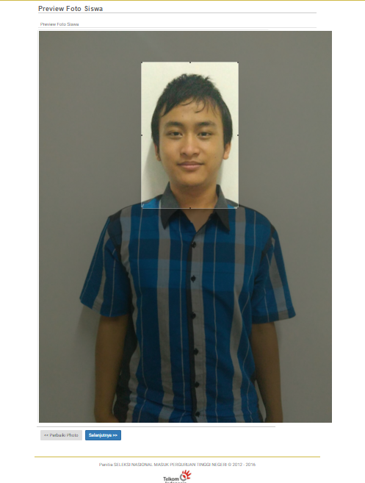
Mengunggah Foto

Slide 29
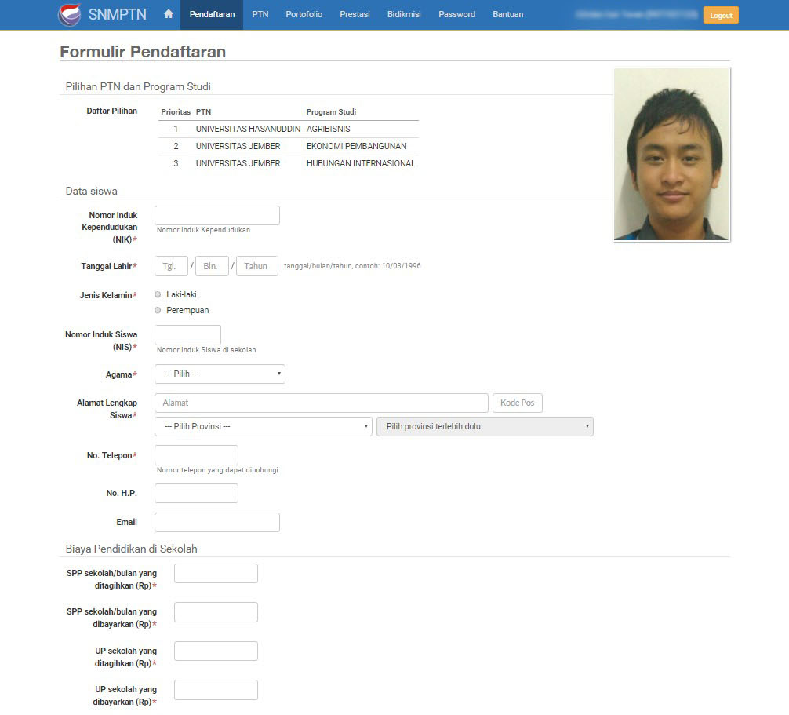
Mengisi Formulir Pendaftaran

Slide 30
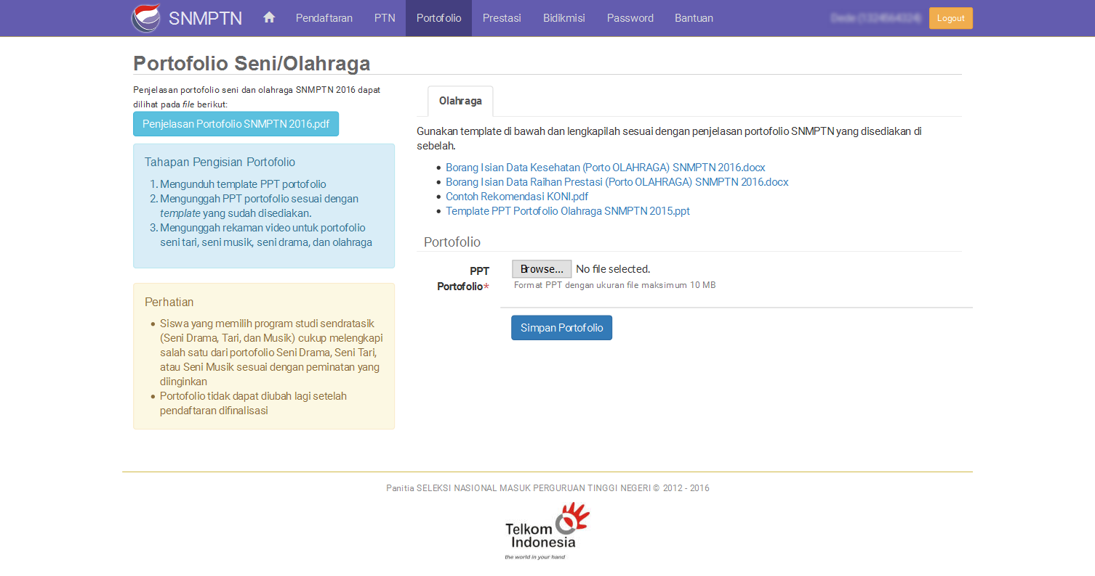
Mengunggah Portofolio
Penjelasan portofolio seni dan olahraga SNMPTN 2017 dapat dilihat pada file berikut:
Penjelasan Portofolio SNMPTN 2017.pdf

Slide 31
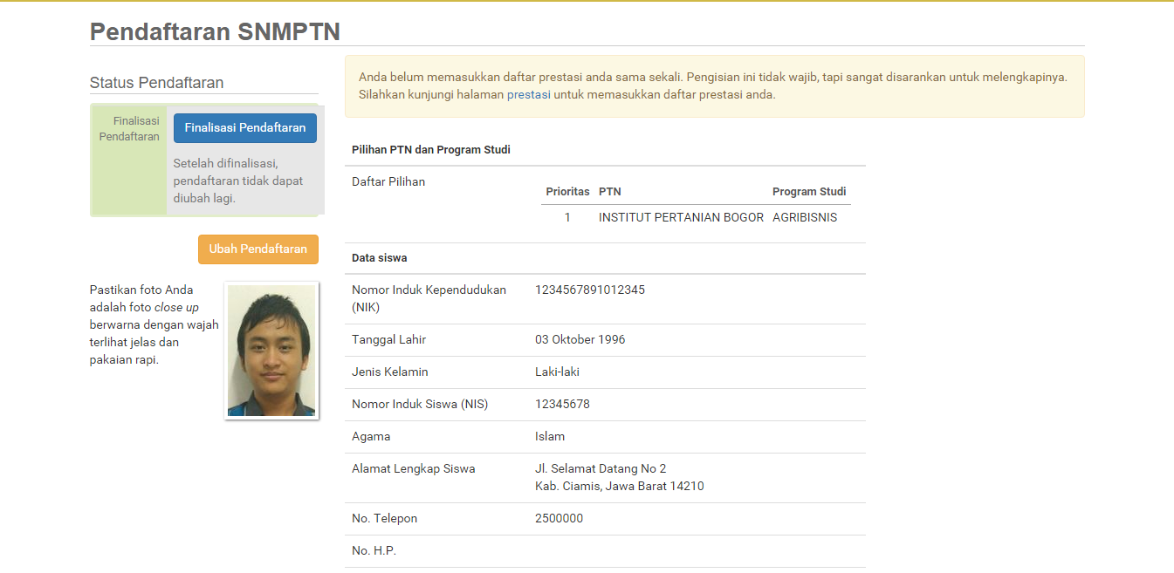
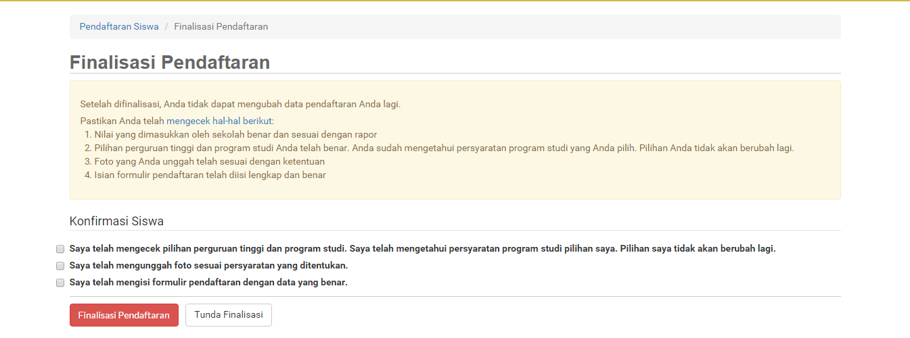
Finalisasi Pendaftaran

Slide 32
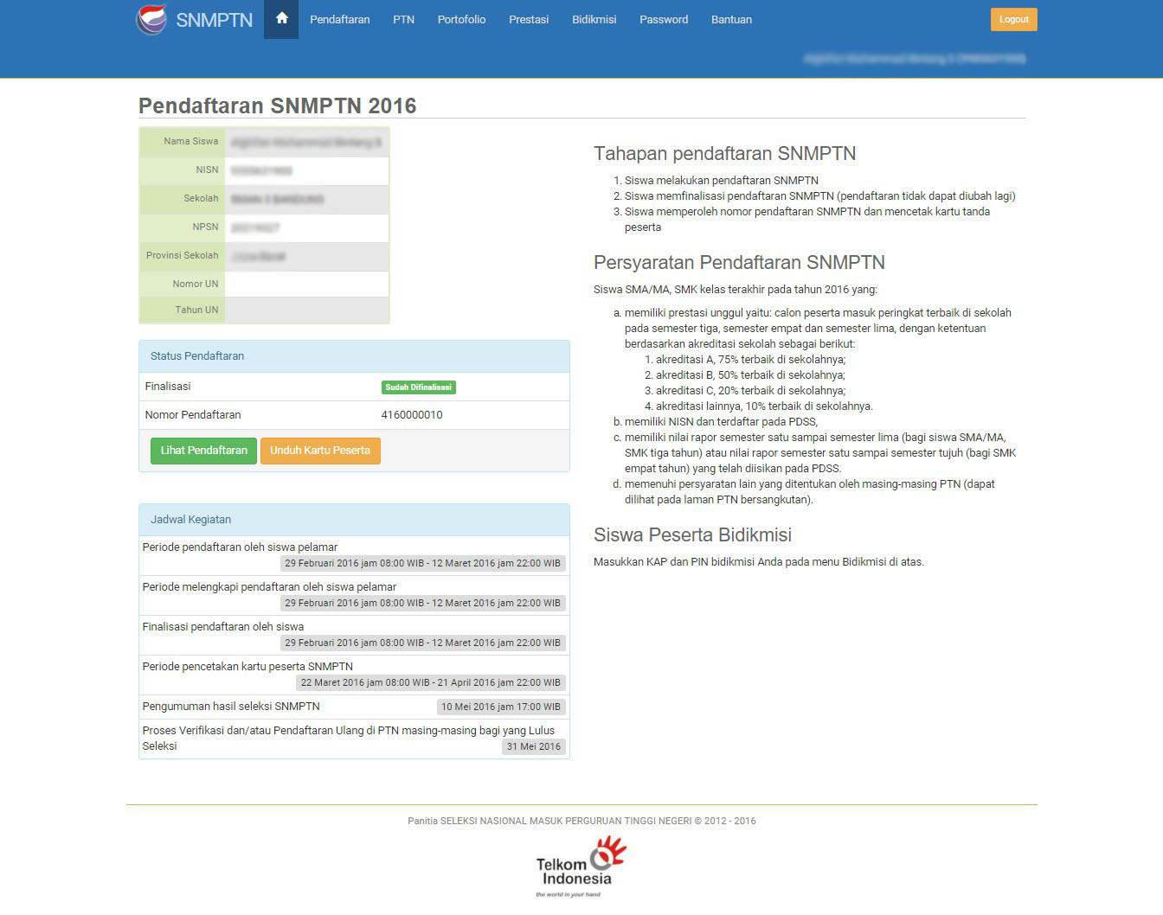
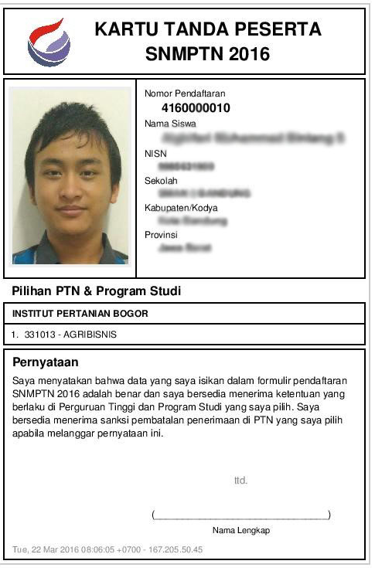
Mencetak Kartu Tanda Peserta
KARTU TANDA PESERTA SNMPTN 2017
Pendaftaran SNMPTN 2017

Slide 33
Mencetak Kartu Tanda Peserta
Kartu harus dicetak sebagai bukti keikutsertaan sebagai peserta SNMPTN
Kartu Peserta SNMPTN harus ditunjukkan pada saat pendaftaran ulang di PTN jika lulus SNMPTN 2017

Slide 34
SBMPTN 2017

Slide 35
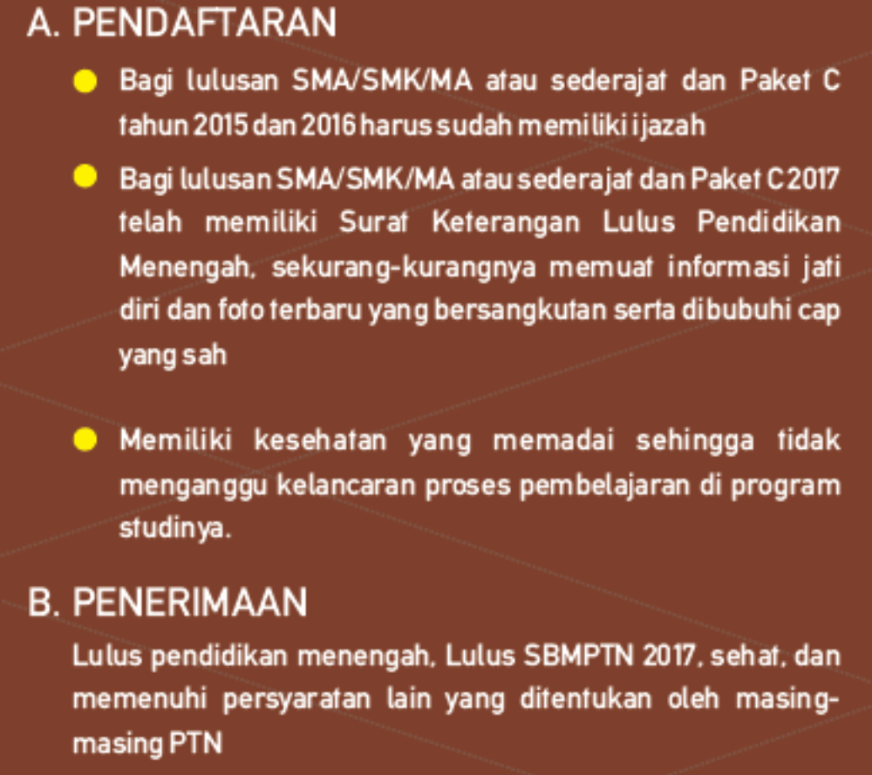
PERSYARATAN SBMPTN 2017

Slide 36
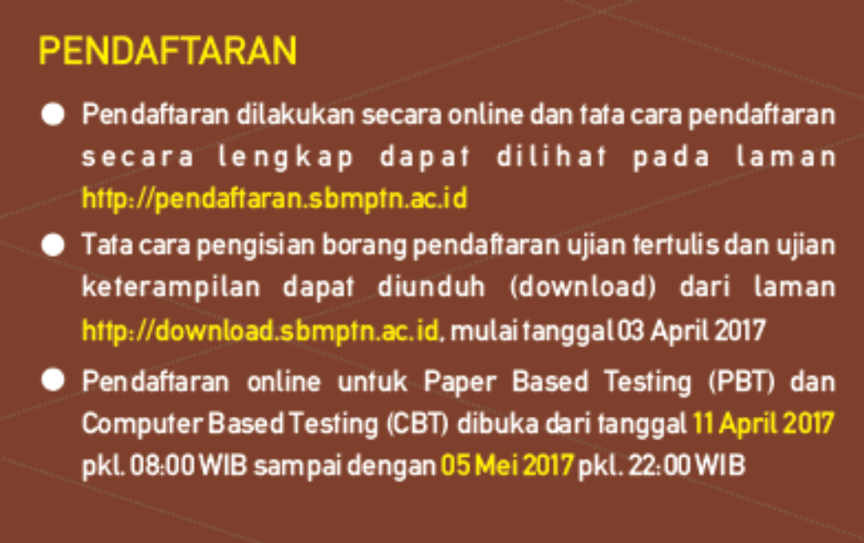
SBMPTN 2017

Slide 37
ALAMAT DAN INFORMASI
PANITIA PUSAT SNMPTN DAN SBMPTN 2017
Gedung dr. Prakosa
Kantor Pusat Universitas Sebelas Maret (Lt.2)
Jalan Ir. Sutami No. 36A Kentingan Surakarta 57126
Telp. 0271-7890329, Fax. 0271-636268
Email: panpus.snmptn.sbmptn@mail.uns.ac.id
INFORMASI RESMI SNMPTN
http://www.snmptn.ac.id
http://halo.snmptn.ac.id
call-center 0804 - 1 - 450 - 450

Slide 38


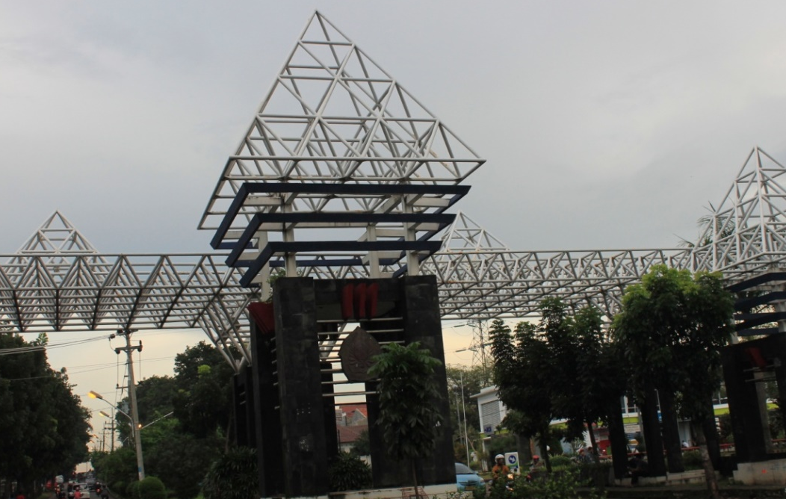
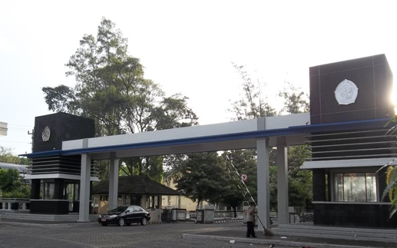
Universitas Diponegoro
UNDIP
UNIVERSITAS
DIPONEGORO
An axcellent research university
Gerbang Kampus Tembalang
Gerbang Kampus Pleburan

Slide 39
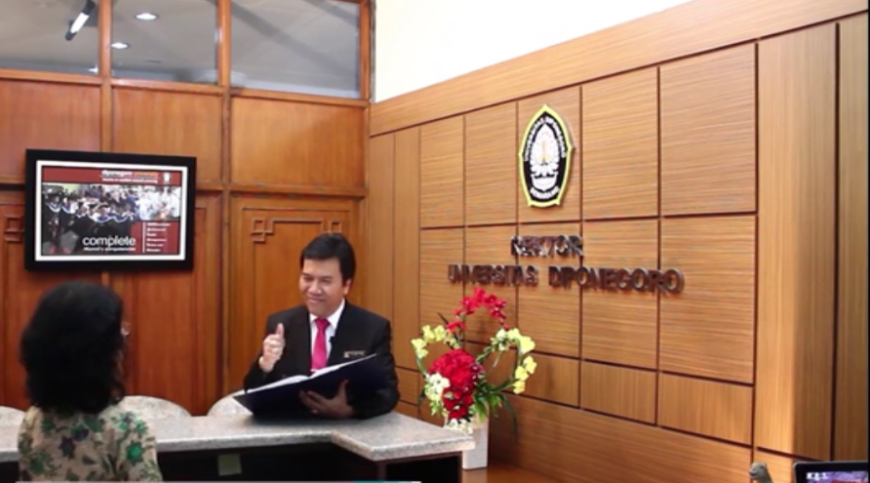
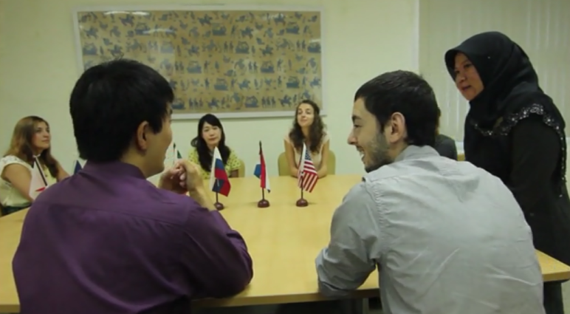
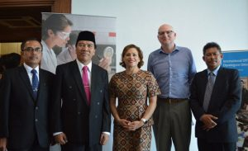
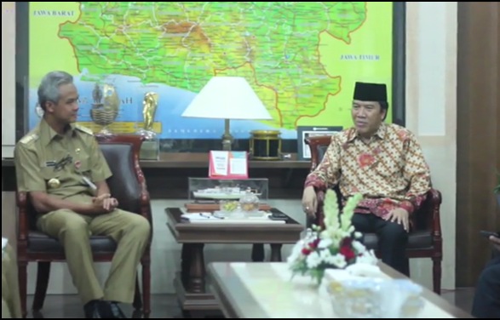
Visi:
Menjadi Universitas Riset yang unggul di tahun 2020
M
3
andiri
umpuni
adani

Slide 40
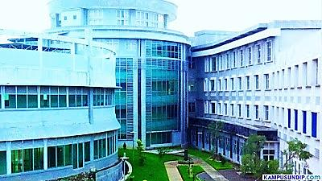
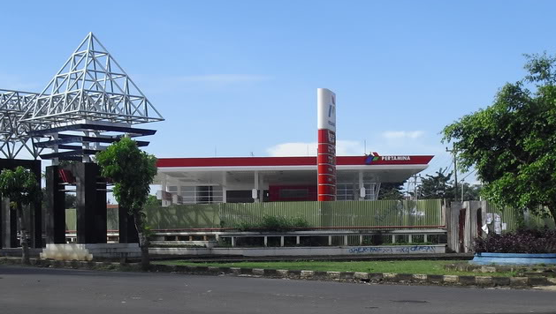
Universitas Diponegoro : PTNBH
(UNDIP memiliki kewenangan otonomi yang lebih luas)
Akademik
kewenangan mengembangkan program studi (prodi) yang dapat merespons kebutuhan masyarakat (contoh: Kedokteran gigi, farmasi, vokasi)
Non-akademik :
otonomi mengembangkan aset produktif, seperti pembukaan usaha dari unit strategi
 Untuk menunjang Misi UNDIP (bukan komersialsisasi pendidikan)

Slide 41


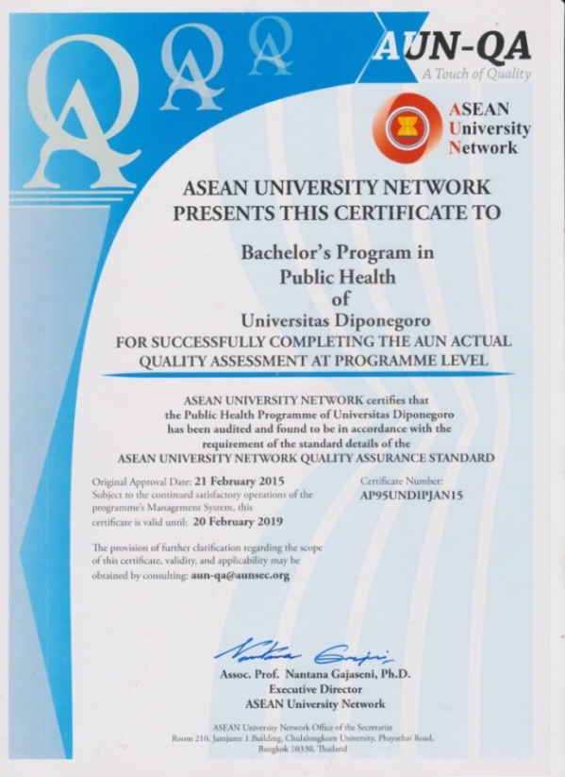
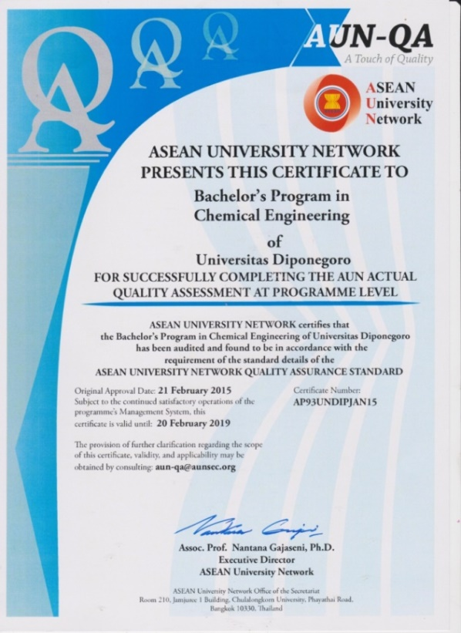

Pengakuan Nasional & Internasional
Penjaminan Mutu Undip Sangat Baik
AI-PT UNDIP : “A” (2013)
Program studi (60%) memiliki peringkat “A” (BAN-PT)  Syarat bekerja
TERSERTIFIKASI AUN
Program studi Teknik Kimia, FKM dan Teknik Mesin telah mendapatkan sertifikat dari ASEAN UNIVERSITY NETWORK (AUN)  Pengakuan internasional terhadap lulusan

Slide 42


2.
F. EKONOMIKA
& BISNIS
3.
F. TEKNIK
1.
F. HUKUM
4.
KEDOKTERAN
13.
SEKOLAH PASCA SARJANA
5.
PETERNAKAN &
PERTANIAN
12.
SEKOLAH VOKASI
6.
ILMU
BUDAYA
11. PSIKO-LOGI
7.
ILMU SOSIAL
ILMU POLITIK
10.
PEIKANAN &
ILMU
KELAUTAN
9.
KESE-HATAN MASYA-RAKAT
8.
SAINS & MATEMA-TIKA

Slide 43
Jalur Sarjana
Kalender Pendaftaran 2017
KEGIATAN | SNMPTN | SBMPTN | SBU | UM S1
Pendaftaran Online | 21 Februari – 6 Maret 2017 | 11 April – 5 Mei 2017 | http://um.undip.ac.id | http://um.undip.ac.id
Ujian Tertulis | Tidak ada | 16 Mei 2017 | Tidak ada | 8 Juli 2017
Ujian Keterampilan | Tidak ada | 17-18 Mei 2017 | Ada | Tidak ada
Pengumuman Kelulusan | 26 April 2017 | 13 Juni 2017 | Mei 2017 | Juli 2017
International Undergraduate Program (IUP) Program S1
Prodi : Akuntansi, Manajemen, IESP, Teknik Kimia, Teknik PWK
Kegiatan |  | Tanggal
Pendaftaran | : | http://um.undip.ac.id
Ujian Tertulis
1. Undip Scholastic Test | : | Juni 2017
2. Diponegoro English Test (DET) | : | Juni 2017
3. Group Discussion dan Wawancara | : | Juni 2017
Pengumuman Hasil | : | Juni 2017

Slide 44


